Slide 1
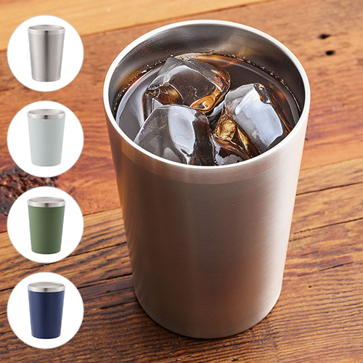
【提案書】
ステンレス・コンビニタンブラー
特徴
粉体塗装（シルバーを除く）で滑りにくく持ちやすい表面と、保冷温効果の高いステンレス素材で機能的なタンブラー。シンプルでおしゃれな見た目も高ポイント。全4色展開から選択可能。
商品写真
納期
納期スペース
仕様
素 材：ステンレス
サイズ：縦85×横85×奥行122mm
包 装：箱入
お見積
お見積りスペース

